Slide 1
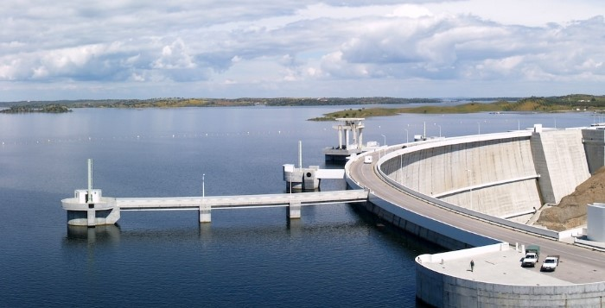
Energias Renováveis
A Água na Escola Portuguesa
3º ciclo

Slide 2
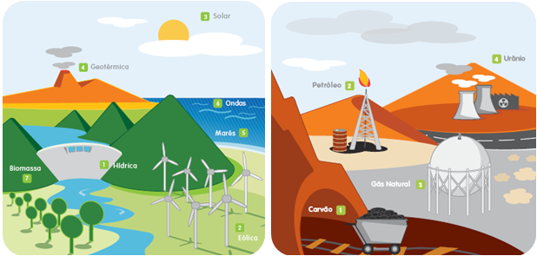
Recursos energéticos
Os recursos energéticos são recursos a partir dos quais se pode obter energia. Esta energia pode ser entendida como a capacidade para produzir trabalho.
Os recursos energéticos compreendem uma grande diversidade de fontes de energia: umas são fontes de energias não renováveis, outras de energias renováveis (Figura 1).
Figura 1 – Energias renováveis e não renováveis
(Fonte: EDP disponível em: https://www.edp.pt/pt/sustentabilidade/ambiente/alteracoesclimaticas/saibamais/Pages/FontesdeEnergia.aspx)
cna

Slide 3
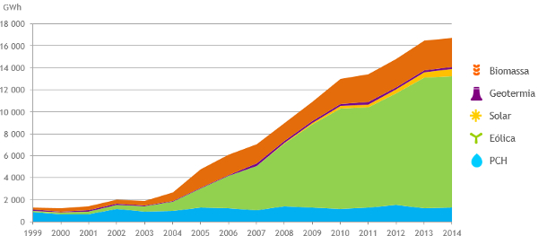
Fontes de energias
As fontes de energia tradicionalmente utilizadas estão a esgotar-se – fontes de energia não renováveis – e, por isso, adota-se cada vez mais a utilização de fontes de energia renováveis, que se renovam constantemente, de um modo sustentável.
Figura 2 – Evolução da produção de eletricidade a partir de energias renováveis em Portugal entre 1999 e 2014
(Fonte: APREN – Associação de Energias Renováveis)
cna

Slide 4
Fontes de energias renováveis
As fontes de energia renováveis utilizadas na produção de eletricidade ou calor são diversas:
cna

Slide 5
Hídrica
É obtida a partir do curso de água e pode ser aproveitada por meio de um desnível ou queda de água.
Eólica
Provém do vento. Os ventos exercem forças que fazem mover as turbinas da central eólica, produzindo energia elétrica.
Solar
É obtida a partir da luz do sol, que depois de captada é transformada em energia elétrica ou térmica.
Ondas e marés
Geotérmica
Provém do aproveitamento de calor do interior da Terra, permitindo gerar eletricidade e calor.
Biomassa
Trata-se do aproveitamento energético da floresta e dos seus resíduos, assim como, dos resíduos da agropecuária, da indústria alimentar ou dos resultantes do tratamento de efluentes. A partir da biomassa pode-se produzir biogás e biodiesel.
É obtida através do movimento ondulatório das massas de água, por efeito do vento e do movimento de subida e descida do nível de água do mar.
cna

Slide 6
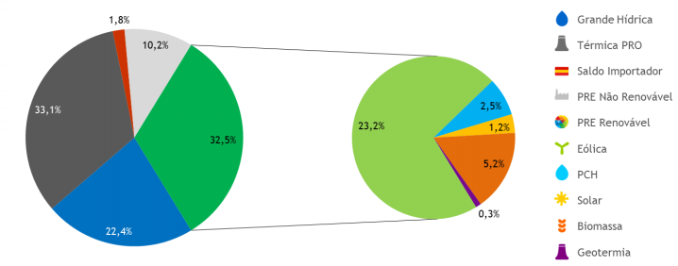
Fontes de energias
Em Portugal, no ano de 2014, as energias renováveis representaram 54,9% do consumo de eletricidade, sendo que a eólica correspondeu a 23% deste consumo (Figura 3).
Figura 3 – Peso das diferentes fontes de produção de eletricidade em Portugal em 2014
(Fonte: REN, Análise APREN)
cna

Slide 7
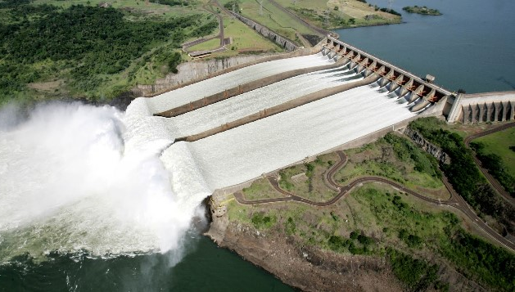
Energia hídrica: hidroeletricidade
A hidroeletricidade resulta da conversão de energia hídrica em energia elétrica. Este processo de ocorre nas barragens ou nas mini-hídricas através de um sistema de turbina-gerador.
A energia gerada por este processo depende do volume e da altura da queda de água.
Figura 4 – Energia hídrica (Barragem)
(Fonte: http://www.portal-energia.com/energia-hidrica/)
cna

Slide 8
Energia hídrica: hidroeletricidade
A força da água representa cerca de 20% da produção mundial de eletricidade e constitui um recurso renovável e sem grandes custos ambientais.
Apesar da sua produção ser irregular, visto estar dependente da variabilidade de precipitação interanual, é uma fonte de energia barata que pode contribuir para reduzir as importações de combustíveis fósseis nos países deficitários. O único grande investimento diz respeito à construção inicial das barragens.
cna

Slide 9
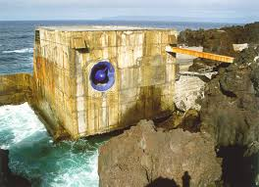
Energia das ondas e marés
A instalação de centrais maremotriz possibilita a produção de energia a partir da variação do nível da água do mar.
A energia das ondas também é utilizada para a produção de energia. Alguns dos sistemas de conversão de energia consistem na colocação de corpos flutuantes em movimento ou na indução de compressão de ar em câmaras.
Sabias que…
… na ilha do Pico existe uma central de energia das ondas.
Figura 4 – Central de Ondas do Pico
(Fonte: http://www.efacec.pt/?idioma=1&area=2&competenciaid=0&projectoid=144)
cna

Slide 10
Vantagens e Desvantagens
As fontes de energia renováveis apresentam vantagens, mas também algumas desvantagens.
Vantagens | Tipo de Energia | Desvantagens
Não se esgotam; Reduzem as emissões de gases com efeitos de estufa, como o CO₂; Reduzem a dependência energética dos países, pois não dependem dos combustíveis fósseis neles existentes ou importados. | Hidroelétrica | Necessidade de investimento elevado; Alterações nos ecossistemas; Barreiras que impedem a migração de determinadas espécies; Barreiras que impedem o fluxo de matéria mineral até aos mares.
 | Marés e Ondas | Necessidade de investimento elevado; Alterações nos fluxos migratórios de determinadas espécies; Interferência com a navegação e a pesca.
cna

Slide 11
Conclusão
A utilização de energia renováveis, acompanhada de uma maior eficiência energética permite a redução do uso de combustíveis fósseis, para além de diminuir as emissões de gases com efeitos de estufa.
O aumento da diversidade dos recursos energéticos utilizados conduzirá à sustentabilidade das atividades humanas e à minimização dos prejuízos ambientais, reduzindo os riscos de esgotamento dos combustíveis fósseis e os níveis de poluentes emitidos resultantes da sua utilização.
cna

Slide 12
As informações presentes neste documento tiveram como base os Manuais de Físico-Química do 7º ano, Ciências da Natureza do 8º ano e de Geografia do 9.º ano:
Fiolhais, C., Gil, V., Morais, Costa, S., Fiolhais, M. “Universo FQ” Físico-Química do 7º ano. Texto Editores, Lisboa, 2014. ISBN: 978-972-474-885-6
Antunes, C., Bispo, M., Guindeira, P. “Descobrir a terra” Ciências da Natureza do 8º ano. Areal Editores, Lisboa.
Domingues, C., Lemos, J., Canavilhas, T. “Geografia Tema 5 e Tema 6: Contrastes de Desenvolvimento, Ambiente e Sociedade” Geografia do 9º ano. Plátano Editora, Lisboa, 2014. ISBN: 978-972-770-601-3
Todas as informações de outra autoria encontram-se devidamente identificadas.
cna

